Slide 1
Título do Trabalho Título do Trabalho Título do Trabalho Título do Trabalho
Projeto de Iniciação Científica (PIBIC)
Aluno: Fulano(a) de tal
Orientador: Prof. Dr. Rafael M. R. Barros
Garanhuns, julho de 2026

Slide 2
ROTEIRO
Introdução
Objetivos
Material e Métodos
Resultados e Discussões
Conclusões
Trabalhos Futuros

Slide 3
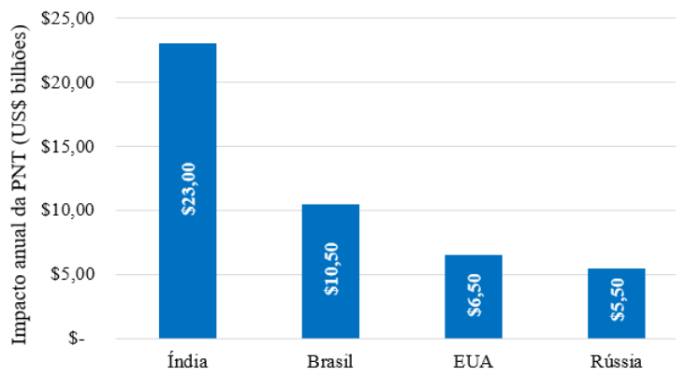
Introdução
Introduzir o tema principal objeto de estudo no trabalho
  O que é?
  A quem interessa?
  Qual é o problema?
Apresentar informações que motivem o
desenvolvimento do trabalho
  Levantamentos quantitativos;
  Dados estatísticos;
  Dados financeiros.
Figura 1 – Impacto Financeiro da Perda Não Técnica de Energia em diferentes países.
Fonte: Northeast Group (2017).

Slide 4
Introdução
Dicas gerais para a apresentação:
  O slide serve apenas para ilustrar e guiar a sua apresentação, quem deve explicar é você, não o PowerPoint. Portanto, não escreva texto corrido nos slides;
  Utilize bullets para registrar os tópicos que você precisa falar e imagens ou vídeos para ilustrar o que quer transmitir;
  Evite slides densos, com muita informação. Se necessário divida as informações em mais de um slide;
  Todas as figuras e tabelas que contenham dados precisam ter título e fonte. Imagens que sejam apenas ilustrações não precisam de título e fonte.

Slide 5
Introdução
Dicas gerais para a apresentação:
  Dimensione a quantidade de slides para o tempo de apresentação. É necessário ensaiar a apresentação para garantir que ela está dimensionada ao tempo. Uma estimativa inicial é 1 slide / minuto (excetuando capa, roteiro e slide de agradecimento);
  A maior parte do tempo de apresentação deve ser dedicada as seções: Material e Métodos e Resultados e Discussões;
  Observe a sua postura e entonação de voz durante a apresentação. Mantenha-se em postura ereta e fale de maneira firme e pausada.

Slide 6

Objetivos
Geral
Objetivo específico 1;
Objetivo específico 2;
Objetivo específico 3.
Considerando a motivação apresentada na introdução, descreva de forma sucinta o objetivo geral do trabalho.
Específicos

Slide 7
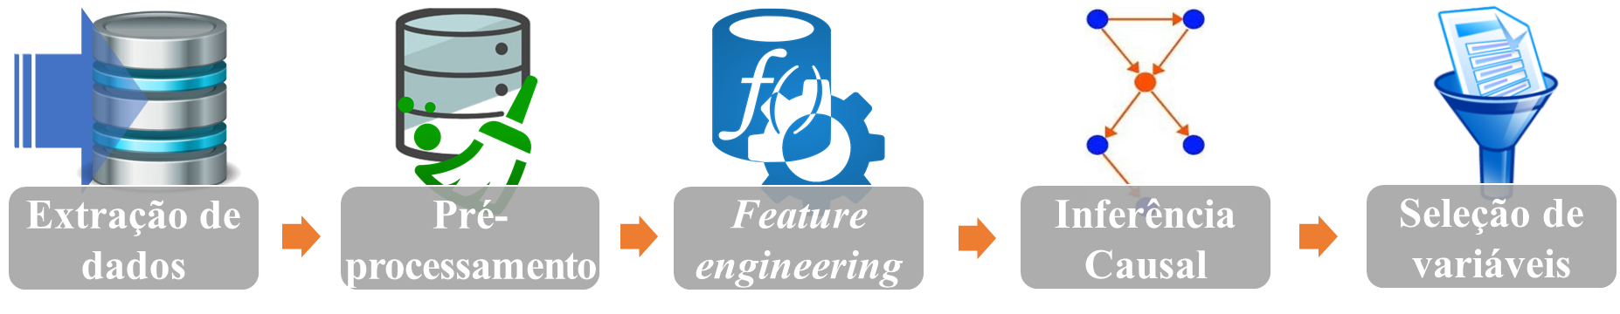
Material e Métodos
Apresentar, na forma de passo a passo todo o desenvolvimento do trabalho
  Apresentar de forma didática; utilizar fluxogramas, imagens, etc. Exemplo:
Etapa 1
Etapa 2
Etapa 3
Etapa 4
Etapa 5

Slide 8
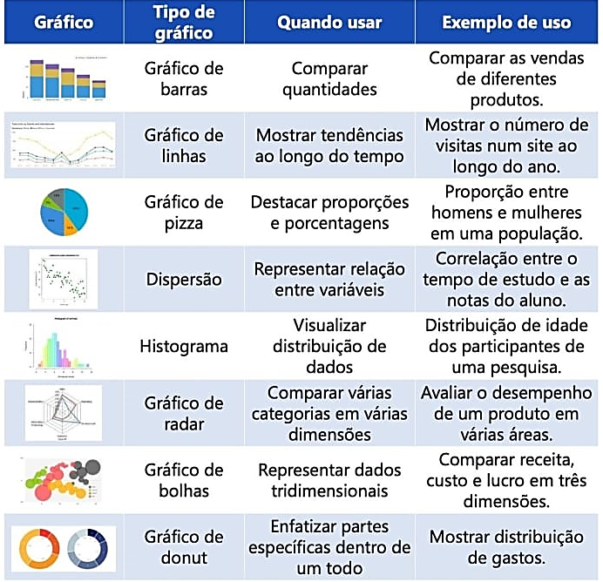
Resultados e Discussões
Tabela 1 – Utilização de diferentes tipos de gráficos.
Apresentar os resultados obtidos, e destacar os principais pontos de análise
  Apresentar de forma didática, utilizando gráficos, tabelas, etc.;
  Certifique-se de que os gráficos serão legíveis durante a projeção do slide e se possuem descrição da grandeza e unidade em cada eixo;
  Utilize sempre fundo branco e padronize o estilo de gráfico em toda a apresentação.
Fonte: Autoria própria.

Slide 9
Produções Realizadas
Se durante o projeto foram obtidas publicações, registros de propriedade intelectual ou participação em eventos, liste-os aqui. Caso contrário, deletar o slide.
  Produção 1
  Produção 2

Slide 10
Conclusões
Apresente quais são as contribuições do trabalho para a literatura, para a indústria ou para sociedade
  Onde e como os resultados do trabalho podem ser aproveitados?
Discuta se os objetivos anunciados no início da apresentação foram alcançados
  Caso não tenham sido alcançados, apresente os motivos;
  Apresente dificuldades e outras informações importantes relativas ao desenvolvimento da pesquisa.

Slide 11
Trabalhos Futuros
Se for uma apresentação parcial, apresente o cronograma geral do projeto, informando onde o trabalho se encontra no momento e quais os próximos passos;
Se for uma apresentação final, sugira melhorias ou novas atividades para o aprofundamento da pesquisa neste tema em trabalhos futuros.

Slide 12
Referências
Listar as referências utilizada nos slides anteriores.

Slide 13

Obrigado pela atenção!
Fulano(a) de tal
 fulano@discente.ifpe.edu.br
Prof. Dr. Rafael M. R. Barros
 rafael.barros@garanhuns.ifpe.edu.br
 linktr.ee/gselifpe

